Slide 1
Luento 9:
Pinnat ja pinnoitteet
sami.franssila@aalto.fi

Slide 2
www.socrative.com
Student login
Room name: 175662
Jos kirjaudut nimimerkillä, voit kysyä anonyymisti.

Slide 3
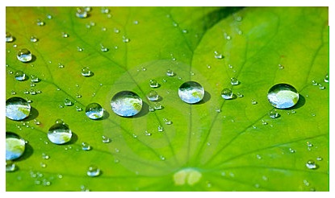
Mitkä ilmiöt ja prosessit tapahtuvat aineen pinnalla ?

Slide 4
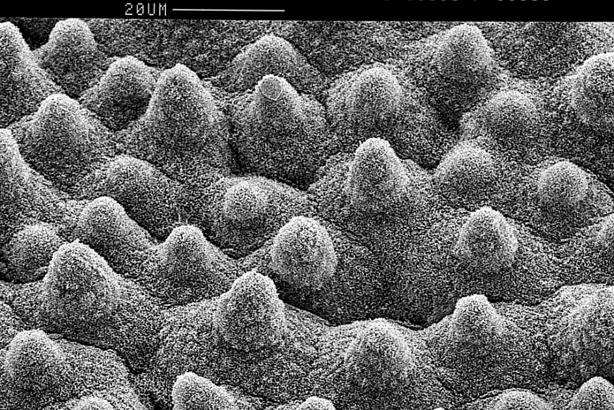
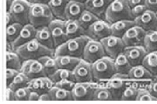
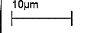
Lotus: vettähylkivät pinnat
Mao et al:
J. Mater. Chem., 2009, 19, 9025–9029
Aito
Insinöörin tekemä
Sahoo et al: DOI: 10.1039/c4ra00506f,

Slide 5
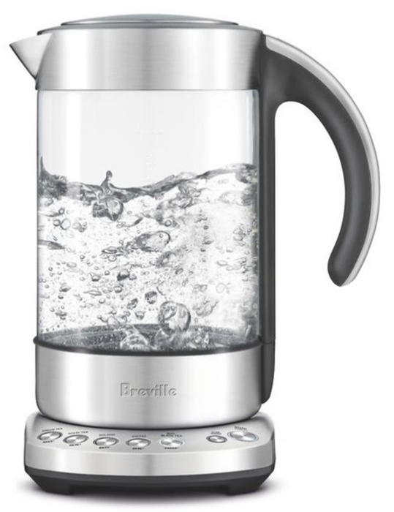
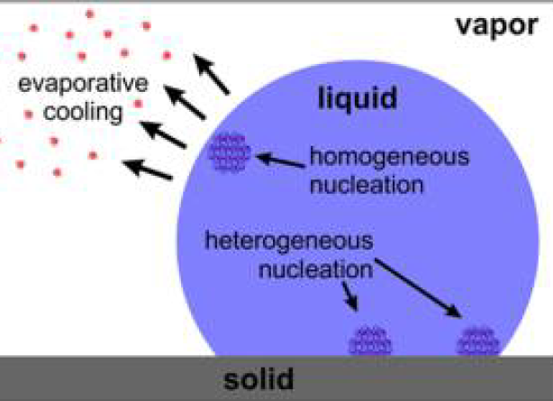
Faasimuutokset
Jäätyminen alkaa pinnalla olevista defekteistä. Jäätyminen vesikuplan sisällä energeettisesti paljon epäedullisempaa.
Kiehuminen alkaa pinnan defekteistä; vasta sitten homogeenisesti koko tilavuudessa.

Slide 6
Prosesseja pinnoilla
-vettyminen/hylkiminen
-faasimuutos
-katalyysi
-kitka
-voitelu
-kuluminen
-korroosio
-adheesio
-adsorptio
-elektrodiprosessit (akut, patterit, hydrolyysi…)
Lisäksi pinta vaikuttaa:
-väriin
-kiiltoon
-heijastavuuteen
-esteettiseen ilmeeseen
-haptiseen kokemukseen
-bioyhteensopivuuteen

Slide 7
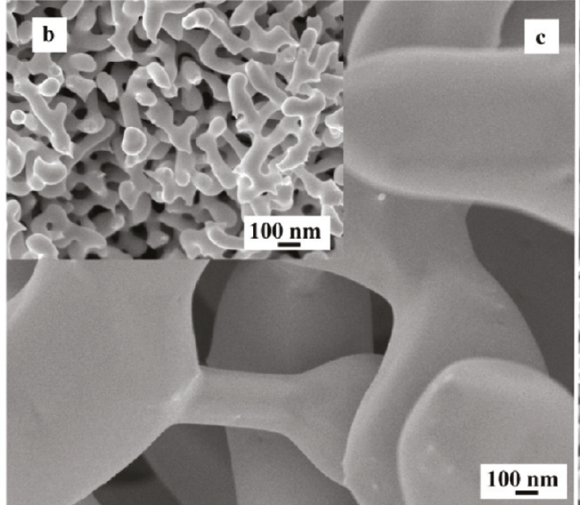
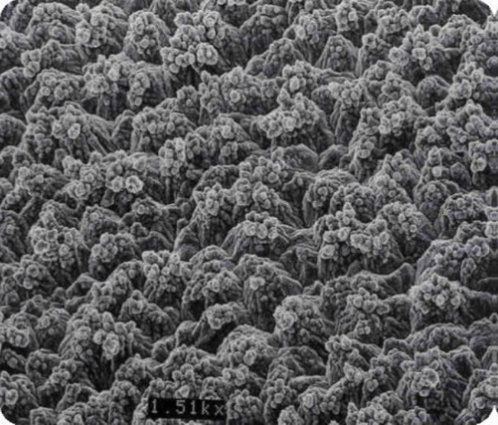
Pinnan geometria vaikuttaa
-kitkaan
-vettymiseen
-katalyysiin
-adheesioon
-adsorptioon
-…
Alumiini HCl syövytetty
Gold catalyst: dealloyed Ag_{0.7}Au_{0.3}
Kupari elektroless kasvatettu
Biener et al: Nano Lett. 2011, 11, 3085–3090

Slide 8
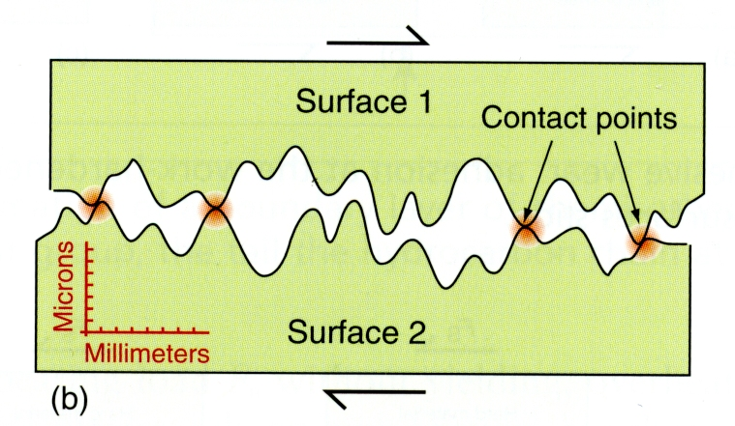
Kontaktipinta-ala ?
Kukkula, kohouma =
asperiitti
Koska pinnat ovat (mikro- ja atomitasolla) aina epätasaisia, todellinen kontaktipinta-ala on paljon vähemmän kuin makroskooppinen pinta-ala.

Slide 9
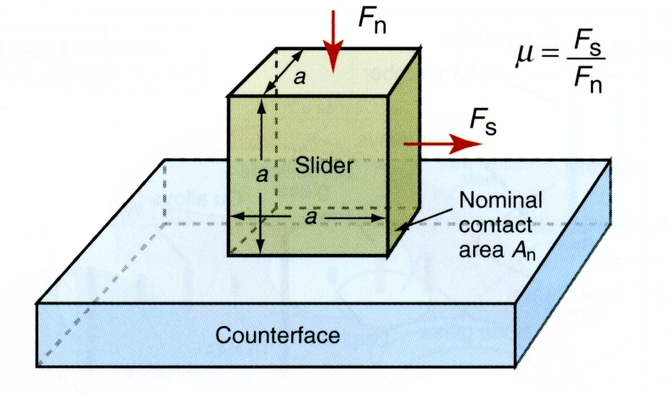
Reaalinen kontaktipinta-ala
A_{nominal} = a²
Pinnat tarttuvat kun aine murtuu paineen alla
F_{normal} = A_{real} * σ_{y}
σ_{y} = murtolujuus
Todellinen kontaktiala
A_{real} = F_{n}/σ_{y}
Sliderin massa = ρV = ρa³
F_{n} = ma = ρa³ g = ρa a² g
= ρa A_{nominal} g
A_{real}/A_{nominal} = F_{n}/a²σ_{y}
= ρa A_{nominal} g/ a²σ_{y} = ρag/σ_{y}

Slide 10
A_{real}/A_{nominal} = ρag/σ_{y}
10 cm teräskuutiolle:
a = 0.1 m (nimellinen kontakti 10000 mm²)
ρ = 7900 kg/m³
σ_{y} = 200 MPa
g = 9.81 m/s²
A_{real}/A_{nominal} = 4*10⁻⁵
➔ reaalinen kontakti 0.4 mm²

Slide 11
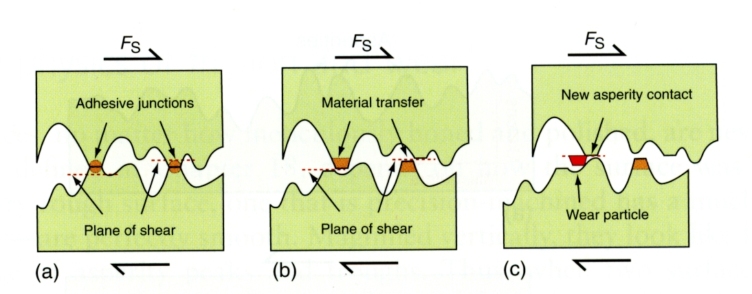
Adhesiivinen kuluminen
Kun kosketuksissa olevat pinnat pakotetaan liukumaan toisiinsa nähden, leikkausvoimat repivät irti kontaktissa olevia asperiitteja.

Slide 12
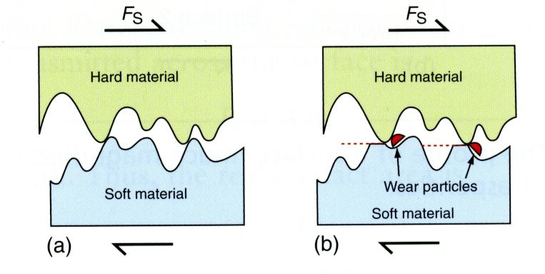
Abrasiivinen kuluminen
Kovempi materiaali ”jyrää” pehmeämmän läpi
(tai kovat partikkelit kuluttavat pehmeää).
Hammaspaikkojen materiaalin pitää olla kovaa, mutta ei liian kovaa.

Slide 13
Kemiallis-mekaaninen kiillotus:
kovat Al₂O₃ partikkelit (10-20 nm) hiovat mekaanisesti metallia ja emäs (/happo) syövyttää.
Pehmeä kiillotusliina mukautuu paineeseen, mutta pitää partikkelit painettuina kiillotettavaan pintaan.
Kiillotusnopeus esim. piille noin 100-1000 nm/min.

Slide 14
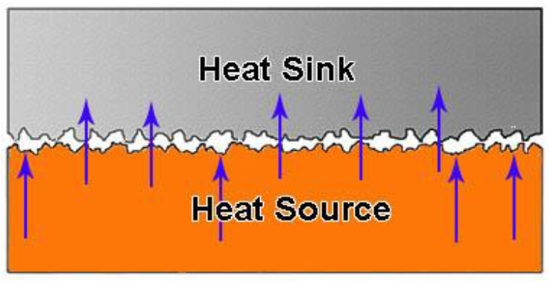
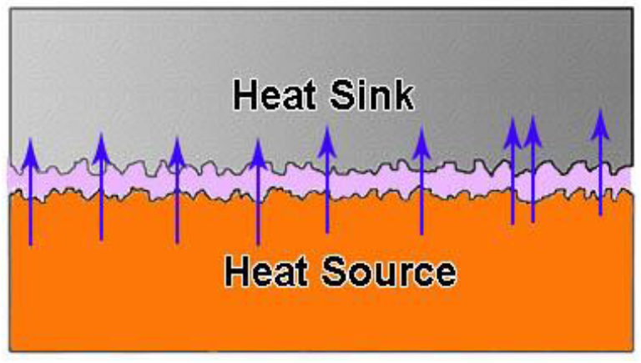
Lämmönjohtuminen rajapinnalla
Ilma huono lämmönjohde,
0.024 W/K*m
Pastamainen lämpöä johtava kerros, TIM, thermal interface material, esim. silikonia jossa boorinitridi-partikkeleita.
Lämmönjohtavuus λ
esim. 3 W/K*m
(silikoni ilman lisäkettä 0.2 W/K*m)
Toki: Si 130 W/K*m,
Cu 380 W/K*m,
Mutta Q = λΔT/ Δx, ja Δx on pieni

Slide 15
Tauko

Slide 16



Karheuden mittareita
Ra,
roughness average, keskiarvokarheus
lzl = etäisyys referenssipinnasta
RMS,
root mean square, neliöllinen karheus.

Slide 17
Peak-to-valley
Peak-to-valley = 4 yksikköä
Peak-to valley = 6
Peak-to-valley on simplistinen mittari karheudelle, mutta yhdessä muiden kanssa se on hyödyllinen.

Slide 18
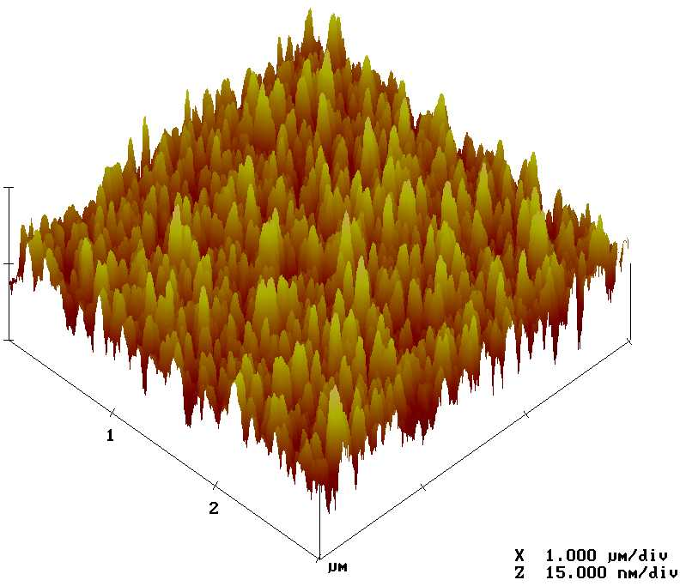
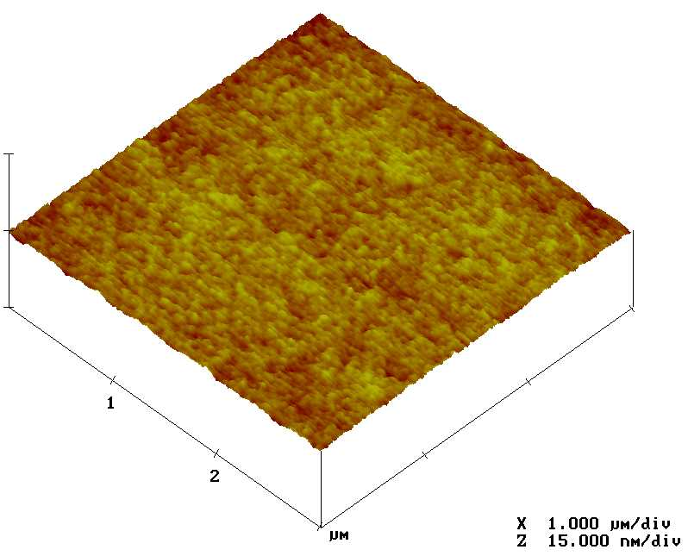
SiO₂ kiillotus: AFM karheus
PECVD SiO₂ aluksi
peak-to-valley 26 nm, RMS 3.3 nm
PECVD SiO₂ kiillotuksen jälkeen: peak-to-valley 2 nm ja RMS 0.2 nm
Figure courtesy Kimmo Henttinen, VTT.

Slide 19
Pinnan kemia vaikuttaa
  Reaktioihin (haluttuihin)
  Reaktioihin (ei-toivottuihin, kontaminaatio…)
  Sähköiseen varautumiseen
  Partikkeleiden kiinnittymiseen/irtoamiseen
  Katalyysiin/fotokatalyysiin
  Vettymiseen/hylkimiseen

Slide 20
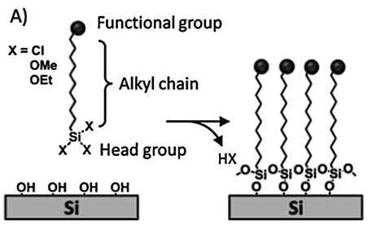
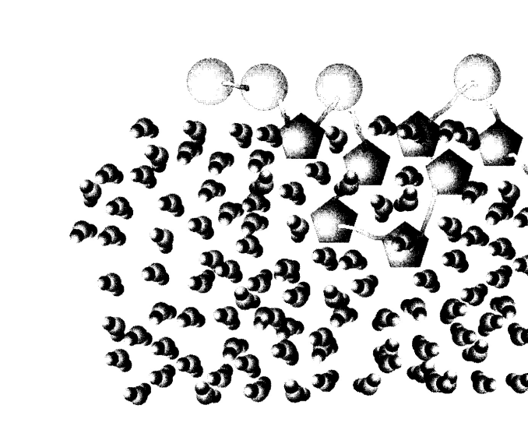
Sidokset pinnoilla
Pinnoilla kiinnittyminen on joko:
-kemisorptiota (=kovalenttinen sidos, ~ 1eV)
-fysisorptiota (=heikko sidos, ~ 0.1 eV,
esim. van der Waals, tai hydrofobinen interaktio)
Hydrophobic surface
hydrophobic moiety
hydrophilic moiety

Slide 21
Pinnan kemia
Natiivioksidit:
SiO₂, TiO₂, Al₂O₃…
Ilmasta kulkeutunut orgaaninen aines,
C_{n}H_{2n+2}, CH₃COOH, (COOH)₂,…
Sateen mukana mm.
Al, As, Ba, Ca, Cl, Co, Cr, Cu, F, Fe, K, Mg, Mn, Na, NH₄, Ni, Pb, S, Sb, Si, Sn, Sr, Ti, Zn, NO₃ ⁻, PO₄ ³⁻, SO₄ ²⁻
Ja näiden aiheuttamat reaktiotuotteet, kuten CuSO₄

Slide 22
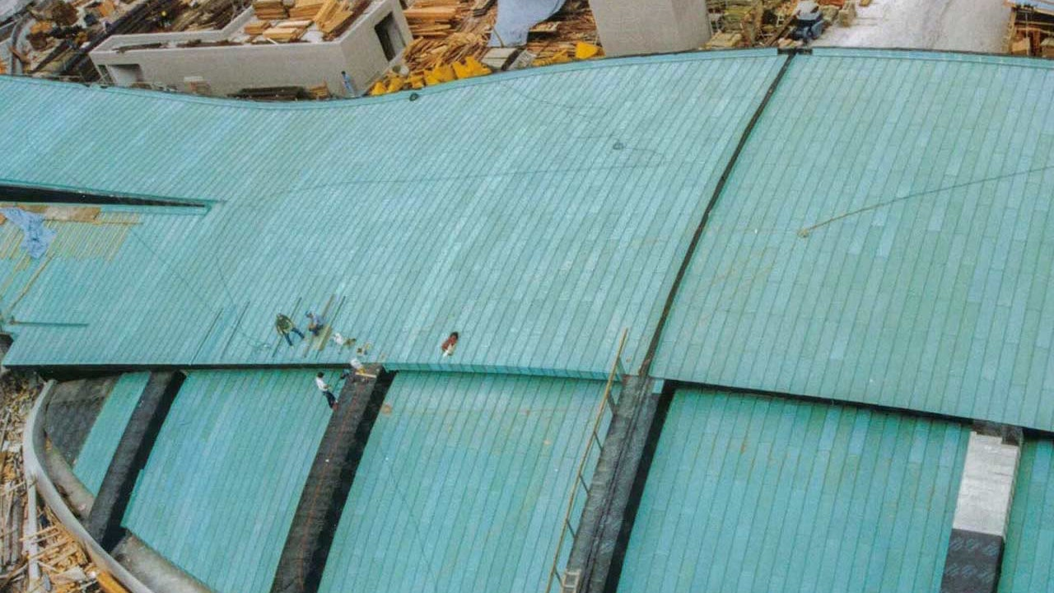
Kuparin patinaa, CuSO₄ (sininen),
ehkä myös vihertävää CuCl_{x}

Slide 23
Pinnan kiderakenne
Kestää korroosio-väsymistestin
Koska pinta varautunut.
Luusolut kasvavat hyvin nanokiteisellä oksidipinnalla
Bahl: Nanoscale 2015 p 7704

Slide 24
Pinnan pesu
Poistaa ei-toivottuja molekyylejä.
Poistaa partikkeleita.
Vie pinnan tunnettuun tilaan, ja poistaa edellisen työvaiheen tai odotuksen vaikutuksen.
Tyypillisiä pesuja:
-vesipesu ➔ vesiliukoiset pois
-liuotinpesu ➔ orgaaninen lika/rasvat pois
-happopesu ➔ orgaaninen ja metallit pois
-otsoni ➔ orgaaniset epäpuhtaudet pois
-UV-valo ➔ sterilisaatio, bakteerien tappaminen

Slide 25
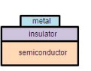
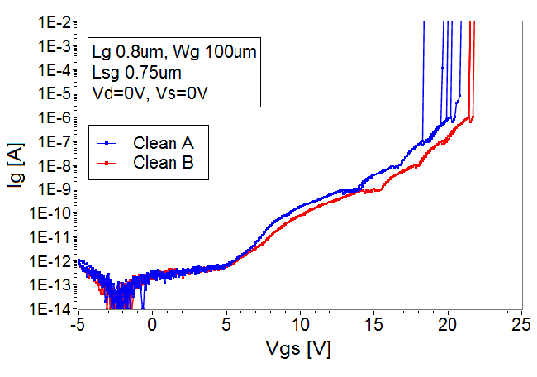
Pesu ja eristeen läpilyöntijännite
Pinnan puhtaus ennen eristeen kasvatusta aiheuttaa eron: pesu B parempi koska korkeampi läpilyöntijännite ja pienempi hajonta.
Katso luento 4A: sähköiset ja optiset ominaisuudet: E = V/d; E_{BD} = V_{max}/d

Slide 26
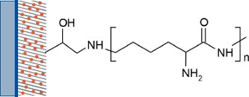
Pinnan aktivointi vakioituun tilaan
-NaOH ➔ OH-terminoitu pinta (oksidit)
-happi-plasma ➔ oksidipinta (metallit)
-vety-plasma ➔ pelkistetty pinta
-argon-plasma ➔ katkenneita, reaktiivisia sidoksia
-polylysiini-pinnoite ➔ soluyhteensopivuus

Slide 27

Pesu + aktivointi samalla !!
Piikiekon puhdistus:
-ammoniakki/peroksidi (NH₄OH/H₂O₂)
-poistaa orgaanista likaa
-poistaa metalleja
-jättää pinnan OH-terminoiduksi
-allesyö ja irrottaa partikkeleita
-karhentaa piikiekon pintaa,
koska syövyttää hieman piitä

Slide 28
Pinnan passivointi vakiotilaan
Monesti on tarpeen pitää pinta epäreaktiivisena.
-alumiinin anodisointi Al₂O₃ kemiallisen ja mekaanisen kestävyyden parantamiseksi
-HF syövyttää piikiekolta SiO₂ pois ja jättää piin pinnan H- tai F-terminoiduksi
-teräksen pintaan anodinen oksidi suojaamaan korroosiolta
-petrimaljaan BSA* ➔ proteiinihylkivyys
*BSA = Bovine Serum Albumin (=proteiini)

Slide 29
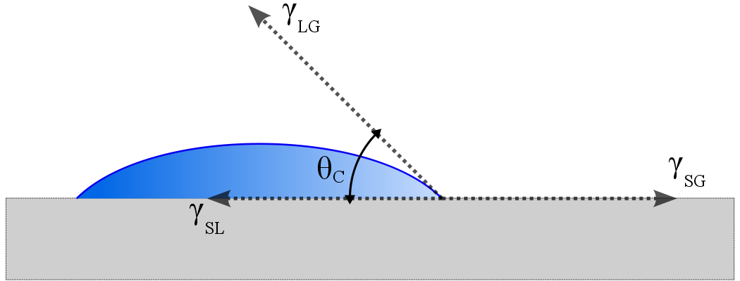
Kontaktikulma
Youngin yhtälö: γ_{LG} cos(θ) = γ_{SG} - γ_{SL}
Kolme voimavektoria tasapainossa

Slide 30
Vettymisen asteet
θ ~ 0°
Super-
hydrofiilinen,
täysin vettyvä
SiO_{2,} puhtaat metallit. Vaatii sekä karheuden että kemian.
5° < θ < 90°
Hydrofiilinen
Epoksi, polyimidi, pii
90°<θ<≈120°
Hydrofobinen
PDMS silikoni, Teflon (suurin θ sileänä)
150° ≈ < θ < 180°
Super-
hydrofobinen
Vaatii sekä karheuden että kemian.

Slide 31
Mitä 2 nm pintakerros vaikuttaa ?
SiO₂ hydrofiilinen:
Täysin vettyvä
Teflon hydrofobinen:
Täysin hylkivä

Slide 32
Tauko

Slide 33
Pinnoitteet
-paistinpannuun teflonia tarttuvuuden estämiseksi
-laiturin laudat petsataan veden vaikutusta vastaan
-venemaali merirokon kiinnittymisen estoon
-Fjällräveniin mehiläisvahaa veden hylkimiseksi
-huuliin punaa kiillon parantamiseksi
-autoon vahaa suolakorroosion vähentämiseen
-iholle aurinkovoidetta UV:ta absorboimaan

Slide 34
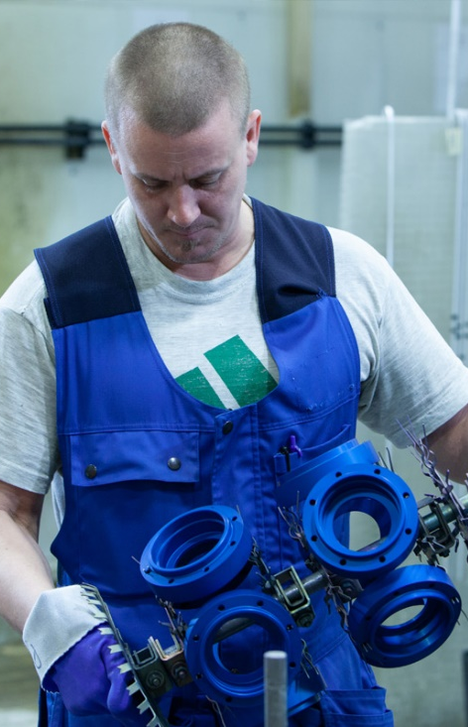
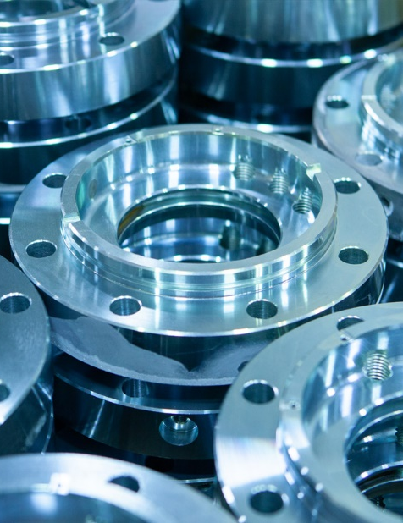
Klassisia pinnoitteita
Anodisointi (eloksointi, electrical oxidation):
Alumiinin pinta oksidoidaan ➔ korroosionkestävyys, kovuus, väri (lisäaineilla). Paksuus 10-100 µm
Sähkösinkitys:
Teräksen ja raudan päälle kasvatetaan korroosiolta suojaava ja kiiltävä pinta; >10 µm
Kemiallinen nikkelöinti:
Autokatalyttinen Ni-P pinnoite teräkselle, alumiinille, messingille. Paksuus 10-100 µm
https://www.pinnoitushelin.fi/

Slide 35
Sinkityn kappaleen elinikä eri ympäristö-olosuhteissa
Kestoikä, vuosia
Paksuus, µm
Teräsrakenne 1 2015

Slide 36
Pinnotteiden ongelmia
Kierrätettävyys:
Zn T_{mp} = 420ºC, T_{bp} = 910ºC
Fe T_{mp} = 1500ºC
Jos sinkkipinnoitettu teräskappale sulatetaan, sinkki päätyy kaasufaasiin !
Timantinkaltaisella kalvolla päällystetty PET-muovinen juomapullo ?

Slide 37
Pinnoituksen kolme päätapausta
Konversio-pinnoitus (reaktio substraatissa)
Kalvo-pinnoitus
(materiaalin lisäystä)
Pintakerroksen muokkaus

Slide 38
Konversio-pinnoite
anodisointi
alumiinioksidi
=eloksointi = electrical oxidation
alumiini
alumiini
Alumiinioksidin vaatima alumiini on peräisin alumiinisubstraatista.
Jokaiselle substraatille pitää kehittää oma konversio-pinnoite, esim. piikiekoille terminen oksidointi: Si + O₂ ➔ SiO₂

Slide 39
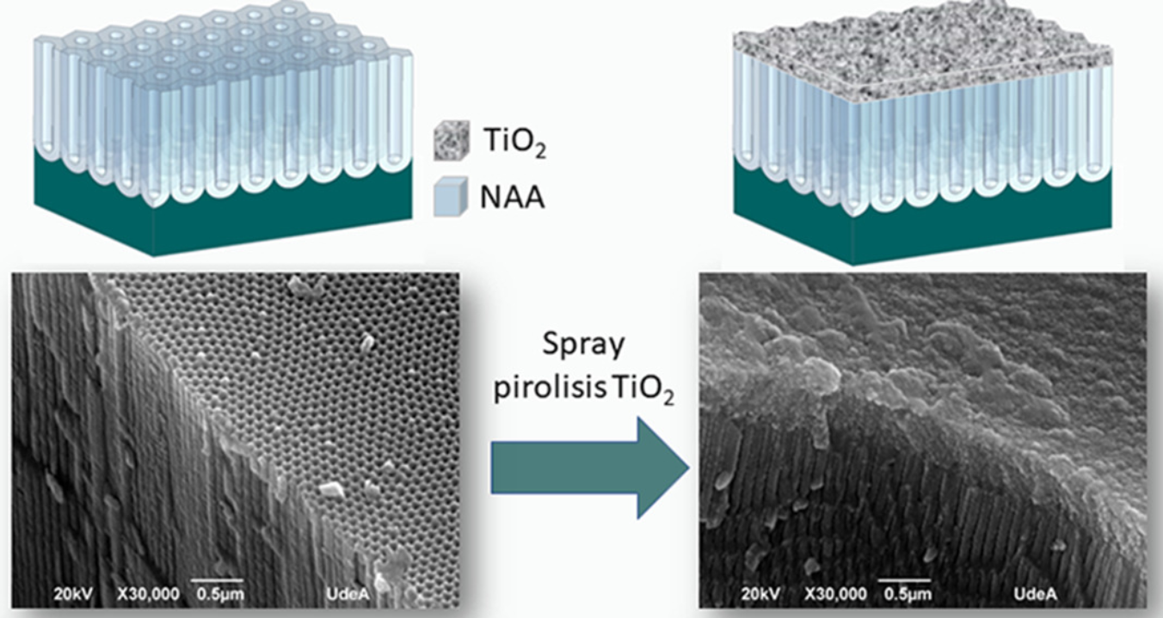
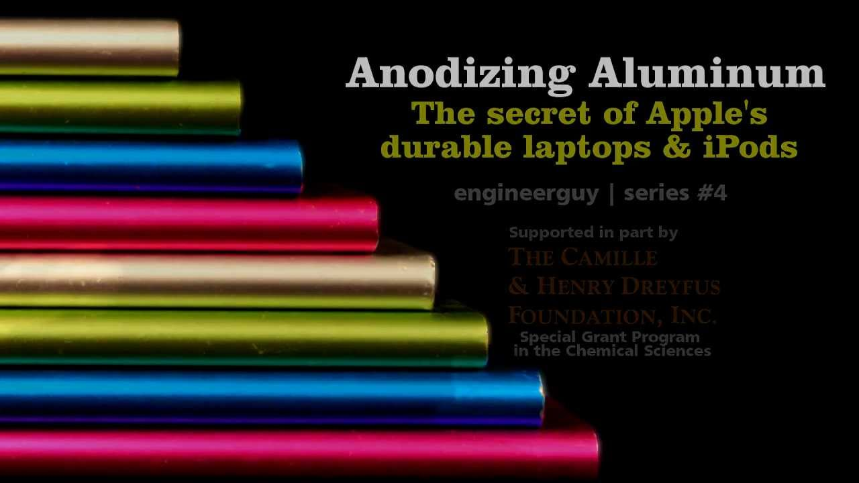
Alumiinin anodisointi
1. Sähkö-kemiallinen etsaus ja/tai
oksidointi
2. Huokosten täyttäminen
väriaineella &
sulkeminen
https://www.youtube.com/watch?v=3ZhVOy-ytJY
Sara M.Aguilar-Sierra, JosepFerré-Borrull, Félix E.Echeverría, Lluís F.Marsal: Applied Surface Science 2019

Slide 40
Kalvo-pinnoite: tuodaan pinnoitemateriaali muualta
kalvo
substraatti
Kalvon-kasvatus
substraatti
Teoriassa rajaton määrä mahdollisuuksia.
Todellisuudessa lämpötila, lämpölaajenimiskertoimet, adheesio, kemiallinen kestävyys… vaikuttavat pinnoitevalintoihin.

Slide 41
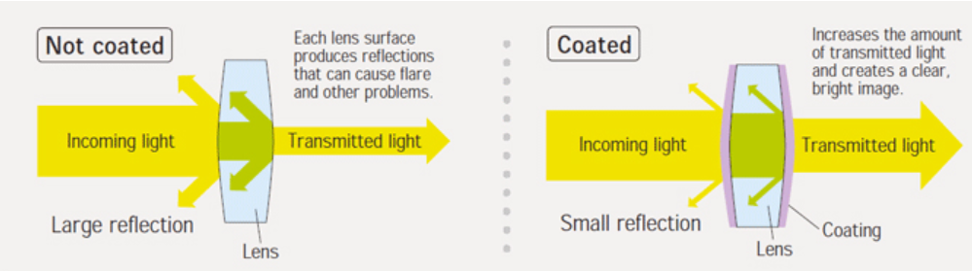
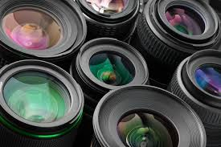

Heijastuksenestokalvo
MgF₂, taitekerroin 1.38 yleisesti käytetty pinnoite.
$$n_{1}∗d=\frac{\text{λ}}{4}$$
d ≈ 100 nm
https://av.jpn.support.panasonic.com/support/global/cs/dsc/knowhow/knowhow17.html

Slide 42
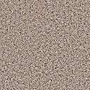
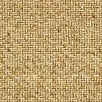
Pintakerroksen muokkaus
Substraatin pintakerrosta muokataan:
-vierailla atomeilla
-tuottamalla virheitä
-muuttamalla kiderakennetta
Pinnan ominaisuudet vaikuttavat:
  -kovuuteen
  -korroosionkestoon
  -väriin
  -kitkakertoimeen…

Slide 43
Pintakerroksen muokkaus
Laser lämmittää teräksen pinnan >900ºC ➔ austeniittia.
Lämpökäsitelty alue jäähtyy nopeasti ➔ martensiittia.
Martensiitti on kovaa ➔ kulutuskestävää.
Martensiitti on haurasta, mutta se ei ole kantavana rakenteena.

Slide 44
Tauko

Slide 45
Pinnoitteen edut
Perustana voidaan käyttää halpaa/lujaa/helposti työstettävää materiaalia.
Vain pinta on kallista/vaikeasti työstettävää tai näyttävää materiaalia.
korroosiosuoja
sinkki
kulta
näyttävyys
mekaaninen lujuus
teräs
pronssi
Hinta/valu

Slide 46
Monikerrospinnoitteet
topcoat
primer (adheesiopromoottori)
substraatti
Pintamaali
Pohjamaali
Lauta
Kulta
Titaani
Piikiekko

Slide 47
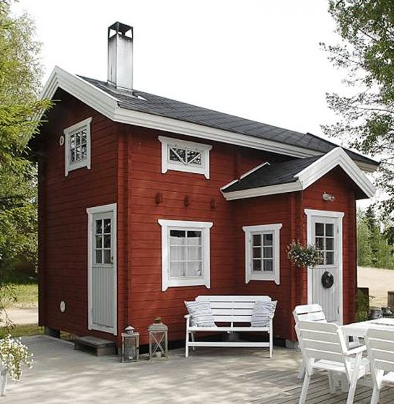
Mummonmökki
Maalin paksuus mummonmökin seinässä ?
Jätetään harjoitustehtäväksi seuraavilla vinkeillä:
Etsi maalipurkin kyljestä ohjeita riittoisuudesta.
Mieti mikä osa maalista on liuotinta (haihtuu) ja mikä osa kiinteää ! Eli wet thickness vs. dry thickness

Slide 48
Silmälasin pinnoitteet
Naarmutumaton pinta
Likaantumaton pinta
Huuruuntumaton pinta
Heijastamaton pinta
Polarisaatiosuodatin
UV-suoja
Peililasit !
Missä järjestyksessä nämä kalvot ovat ?
Voitko saada kaikki samaan linssiin ?

Slide 49
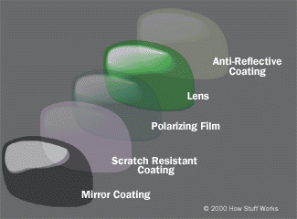
Missä järjestyksessä ?

Slide 50
Ohutkalvopinnoitteet
Paksuudet tyypillisesti 1 nm – 4 µm
Lähes kaikki mahdolliset materiaalit
Kemiallisia ja fysikaalisia kasvatusmenetelmiä
Laadultaan huonompia kuin bulk-materiaalit,
mutta riittävän hyviä monissa sovelluksissa.
Ainoita mahdollisuuksia monissa sovelluksissa.

Slide 51
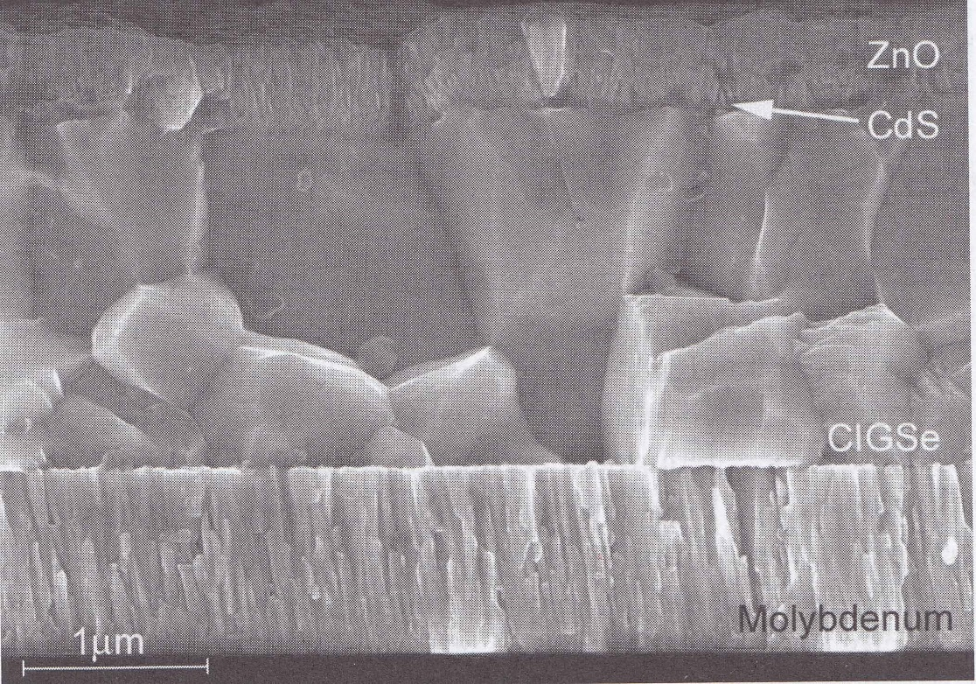
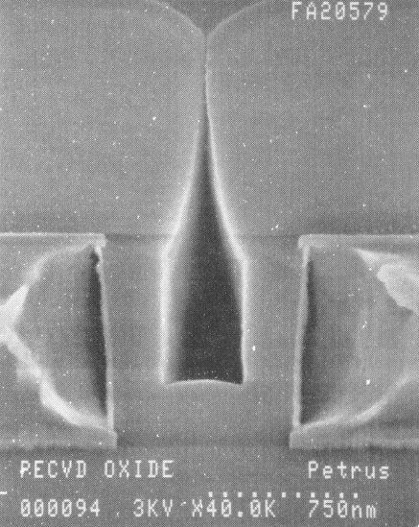
Aurinkokenno
Mikropiiri
PVD: Physical Vapor Deposition
-metalleja
-metalliseoksia
CVD: Chemical Vapor Deposition
-oksideja
-nitridejä

Slide 52
SAM
(Self-Assembled Monolayers)

Slide 53
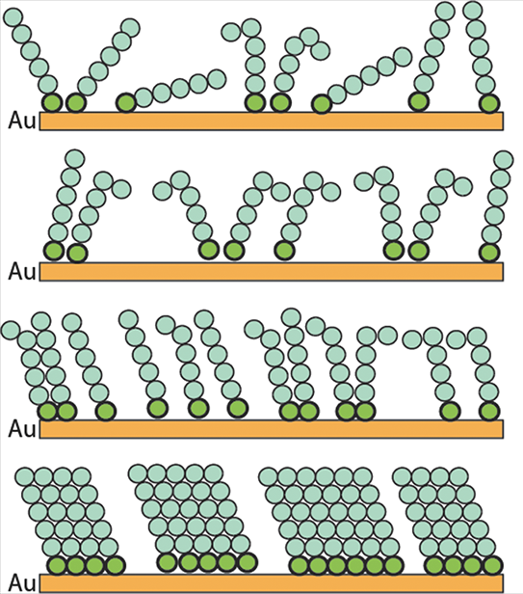
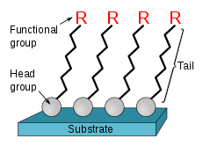
SAM rakenne
aika
Lähtöaineet tuodaan joko kaasuna tai nesteenä.

Slide 54
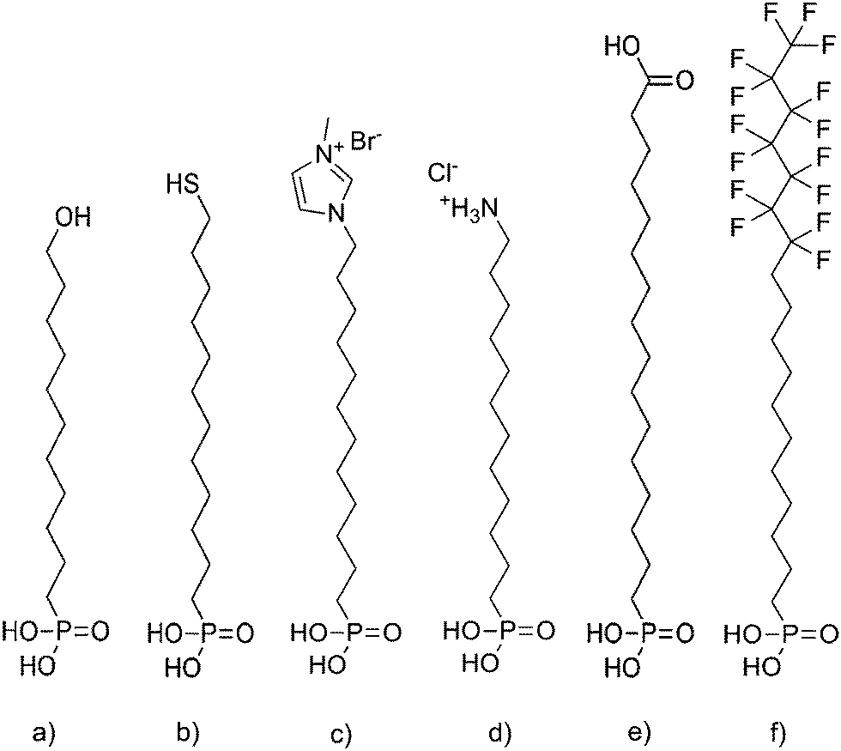
SAM toiminnallisuus
Muita funktionaalisuuksia
Hydro-fobinen fluori-pinta
Hydro-fiilinen, polaarinen OH-pinta

Slide 55
Ohutkalvot: CVD
Chemical Vapor Deposition
SiH₄ (g) ➔ Si (s) + 2 H₂ (g)
CH₄ (g) ➔ C (s) + 2 H₂ (g)
Kaasumainen lähtöaine
Kiinteä tuote
Kaasumainen sivutuote

Slide 56
Tauko

Slide 57
ALD prosessi
Kaasumaiset lähtöaineet
Saturoituva reaktio: vain yksi atomikerros reagoi
Tuodaan ensin lähtöaine 1
Annetaan sen reagoida pinnan kanssa
Huuhdellaan loput lähtöaineet ja reaktiotuotteet pois
Tuodaan lähtöaine 2
Annetaan sen reagoida pinnan kanssa
Huuhdellaan loput lähtöaineet ja reaktiotuotteet pois
Yksi atomikerros, noin 0.1 nm kalvoa kasvanut
Toistetaan haluttu määrä kertoja ➔ lopullinen paksuus,
esim. 5 nm tai 50 nm tai 500 nm.
ALD sykli

Slide 58
Step 0: pinnan aktivointi
Esim. happiplasma tai alkali-käsittely jättää pinnalle hydroksyyliryhmiä.
Toimii piillä, oksideilla, metalleilla,
Polymeereillä ei kovin hyvin.
J Provine & Michelle Rincon, Stanford University 2012

Slide 59
Step 1: lähtöaine 1 sisään
J Provine & Michelle Rincon, Stanford University 2012

Slide 60
Reaktio hydroksyyliryhmän kanssa
Kovalenttinen sidos

Slide 61
Reaktio jatkuu kunnes pinta saturoituu

Slide 62
Step 2: huuhdellaan ylimääräiset lähtöaineet ja sivutuotteet pois
Huuhtelu typellä

Slide 63
Step 3: toinen lähtöaine sisään

Slide 64
Toinen puolireaktio, odottelua

Slide 65
Step 4: uusi huuhtelu
N₂

Slide 66
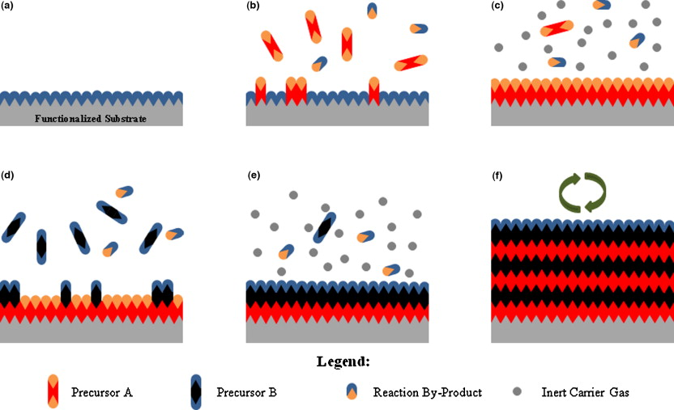
Toista sykli monta kertaa…
Paksuus määräytyy tarkasti pulssimäärän mukaan

Slide 67
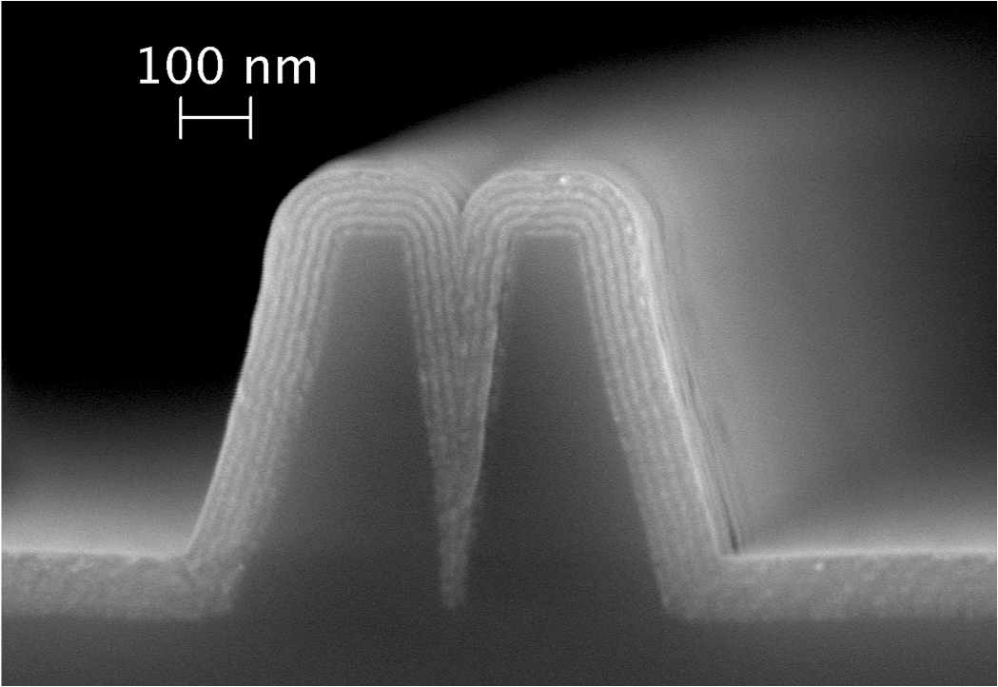
ALD-kalvojen ominaisuuksia
-peittää pinnan erinomaisesti riippumatta pinnan muodosta
-adheesio erinomainen koska kovalenttinen sidos
-kasvaa hitaasti pulsseittain (0.1 nm/pulssi ➔ esim. 2 nm/min…)
TiO₂/Al₂O₃ nanolaminaatti:
5+5 kerrosta, kukin 10 nm paksu

Slide 68
Tauko

Slide 69
Ajatuskoe: kuvitellaan että kalvo kasvatetaan kuumassa (T₂), alustasta erillään, ja molemmat lämpölaajenevat erikseen. Lopuksi yhdistetään alusta ja kalvo, ja jäähdytetään alas (T₁).
Jos kalvon lämpölaajenemiskerroin isompi kuin substraatilla, se supistuu enemmän.

Slide 70
”Pakkoliitos”: ohutkalvo on kiinni isossa alustassa
Ohutkalvo ei pääse kutistumaan niin paljon kuin se ”haluaisi”, koska se on kiinni isossa alustassa ➔ venymä (strain) ε ja lämpöjännitys (stress) σ.
Huomaa: mitat esim.
ohutkalvo 500 nm paksu;
piikiekko 500 µm paksu.
ε =

Slide 71
Kalvoon jää vetojännitys σ
Hooken laki:
σ = Eε
Jännitys = kimmomoduli * venymä.
Poisson (1-υ), koska biaksiaalinen stressi
σ =

Slide 72
Al₂O₃ piin päällä 300ºC (ALD)
α_{2,alusta, Si} = 3*10⁻⁶/K
α_{1,kalvo, Al2O3} = 8*10⁻⁶/K,
E_{Al2O3} = 300 GPa, υ = 0.2
σ=
σ = 300 GPa * (8-3)*10⁻⁶/K *300K/(1-0.2)
σ = 560 MPa
Vetojännitys

Slide 73
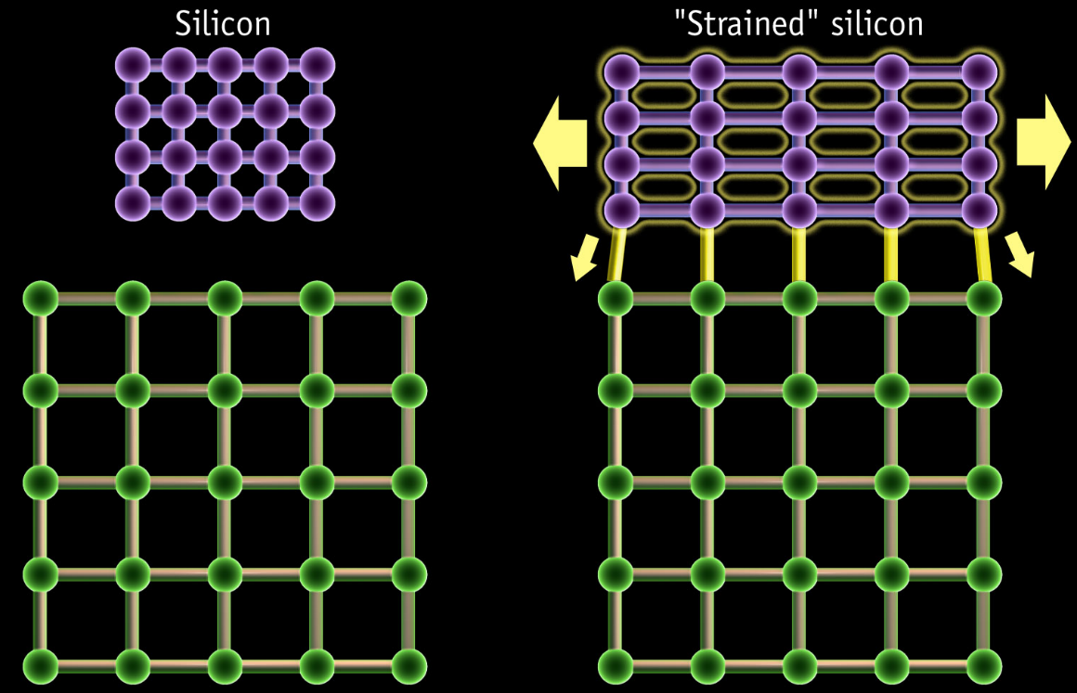
Vetojännitys atomitasolla
Mutta tähän kalvo pakotetaan, koska substraatti on niin paljon massivisempi
Tätä kalvo haluaisi luonnostaan olla
Röntgen-diffraktiolla voi mitata jännityksen, koska sidospituus muuttuu
kalvo
subst-raatti
https://www.extremetech.com/extreme/285588-engineers-are-using-ai-to-predict-how-new-unknown-materials-will-perform

Slide 74
Entä jos α_{alusta} > α_{kalvo} ?
Alusta kutistuu jäähdytettäessä enemmän kuin kalvo.
Kalvo jää puristusjännitykseen.

Slide 75
Timantti piin päälle 700ºC (CVD)
α_{2,alusta, pii} = 3*10⁻⁶/K
α_{1,kalvo,} _{timantti} = 0.5*10⁻⁶/K,
E_{1, timantti} = 1000 GPa, υ = 0.2
σ=
σ = 1000 GPa *(0.5-3)*10⁻⁶/K *700K/(1-0.2)
σ = -2.2GPa
Puristusjännitys (negatiivinen)

Slide 76
Vetojännitys ➔ säröilyn vaara
Puristusjännitys ➔ halkemat pyrkivät sulkeutumaan

Slide 77
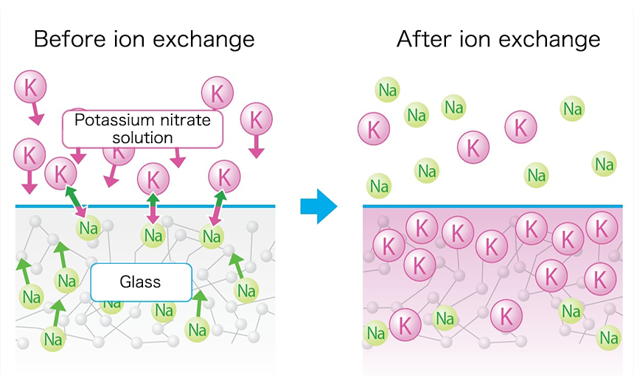
Ioninvaihto: puristusjännitys
Gorilla-lasi:
75 µm paksu
kerros
https://www.neg.co.jp/en/rd/topics/product-dinorex/
Kalium-atomit suurempia kuin Na, pintakerros yrittää paisua, mutta bulkki on pintaa isompi, ja pitää pinnan alkuperäisissä mitoissa
➔ pinta puristusjännityksessä.

Slide 78
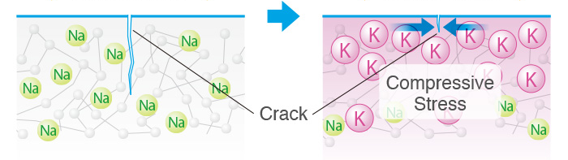
Puristusjännitys ➔ halkeamaton
ioninvaihto
https://www.neg.co.jp/en/rd/topics/product-dinorex/
Kun pinta puristusjännityksessä, pienet halkeamat pyrkivät sulkeutumaan.

Slide 79
Vapautetut kalvot: puristusjännitys ➔ lommahdus
t
L
Kriittinen lommahdusjännitys
molemmista päistä kiinnitetylle palkille

Slide 80
Nolla- tai pieni vetojännitys
g
Voi alkaa roikkua, jos
-iso massa
-pitkä jänneväli
-ohut kalvo
Pysyy tasaisena, koska vetojännitys

Slide 81
(Nano)pinnoitteita
Anti-fingerprint nanocoatings
Anti-microbial nanocoatings
Anti-corrosion nanocoatings
Abrasion & wear-resistant nanocoatings
Barrier nanocoatings
Smart nanocoatings
Anti-fouling and easy-to-clean nanocoatings
Self-cleaning nanocoatings
UV-Resistant nanocoatings
Thermal barrier nanocoatings
Flame retardant nanocoatings
Anti-icing & deicing nanocoatings
Anti-reflective nanocoatings.
Anti-glare nanocoatings.
Self-healing nanocoatings.
Multi-functional nanocoatings.
Photocatalytic nanocoatings

